Slide 1
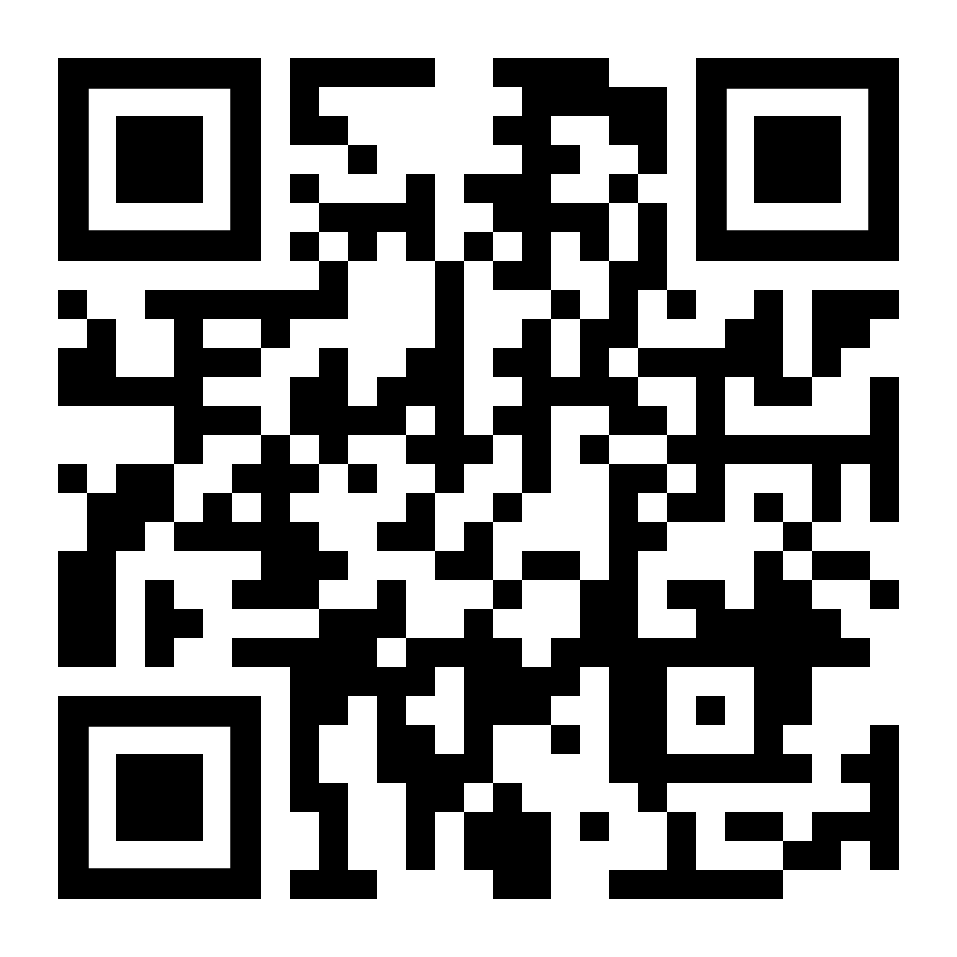
The tremendously bad state of cybersecurity
Who is hacking us, why, and how did this happen?
Bert Hubert
bert@hubertnet.nl

Slide 2
Notes:
Things I have done - only interesting to put my (strong) claims on later pages in context. I failed in my studies of physics, launched an unsuccessful startup (PowerDNS), and when that did not go well joined Dutch intelligence & security agency AIVD. From there I went on to develop software for police and intelligence agencies, while PowerDNS went on. After Fox-IT I did DNA research in Delft again, and then focused on PowerDNS again. After that, I became a regulator of Dutch intelligence services for 2 years. During this time I managed to get my DNA paper published in Nat. Scientific Data. https://www.nature.com/articles/s41597-022-01179-8

Slide 3
Cyber is POLICY
Cyber is TECHNOLOGY
Should we put this online?
Run it ourselves or ‘as a service’?
Do we need a Security Operation Center?
Are we compliant?
Do we run a red/blue team?
“What is an acceptable level of risk” 🤡
Create and choose secure software
Configuring minimum permissions
Switch off as much as possible
Monitoring, monitoring, MONITORING
Work on the reality that is crap software
Try to stop management from doing stupid things

Slide 4
Notes:
De toetsingscommissie inzet bevoegdheden operereert als een soort mini-rechtbank, met ook twee (voormalige) rechters als leden. Was voor mij een geweldige ervaring om in een geheel nieuwe wereld terecht te komen, vol nieuwe gebruiken. Als techneut is het ook leuk om dingen met wetten te doen. Zijn ook stelsels van regels, maar toch werken ze heel anders.

Slide 6
So, where are we?

Slide 7
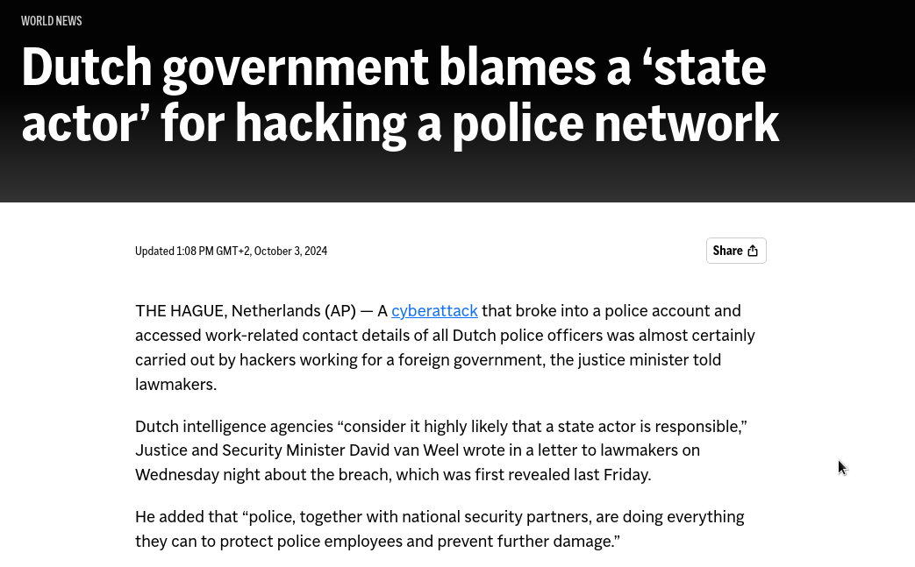

Slide 8
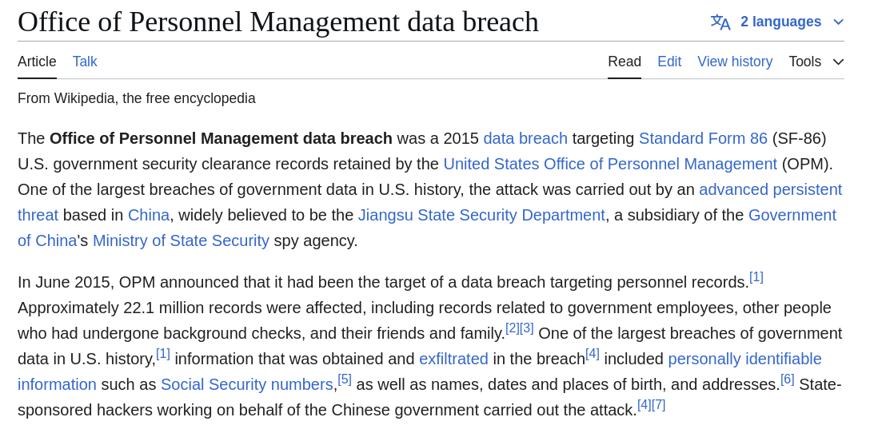

Slide 9
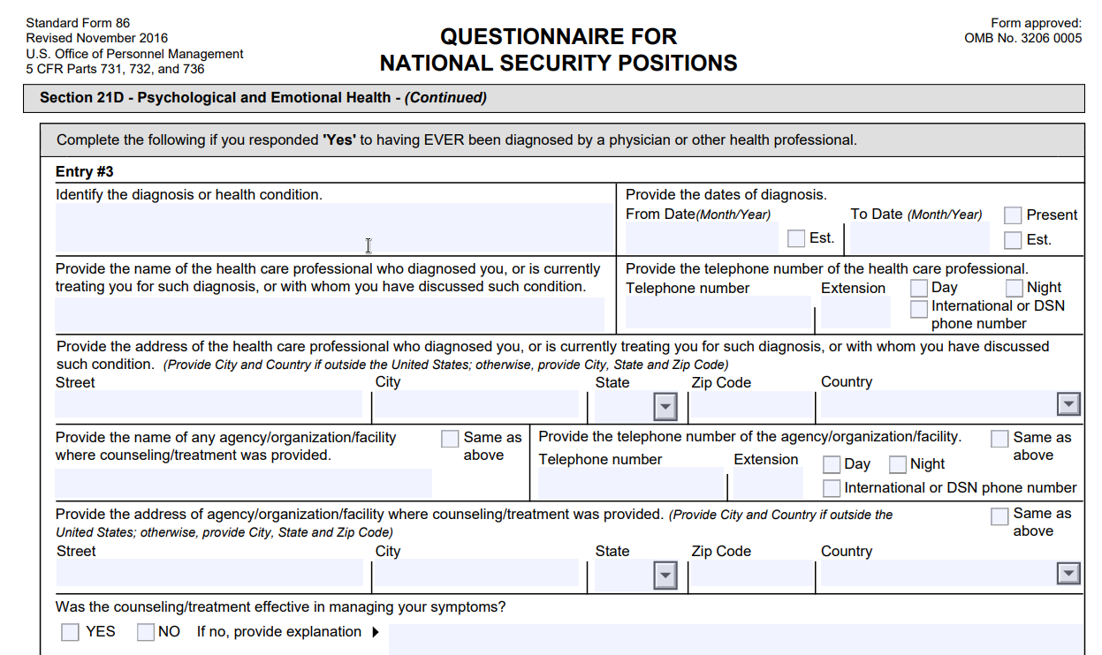

Slide 10
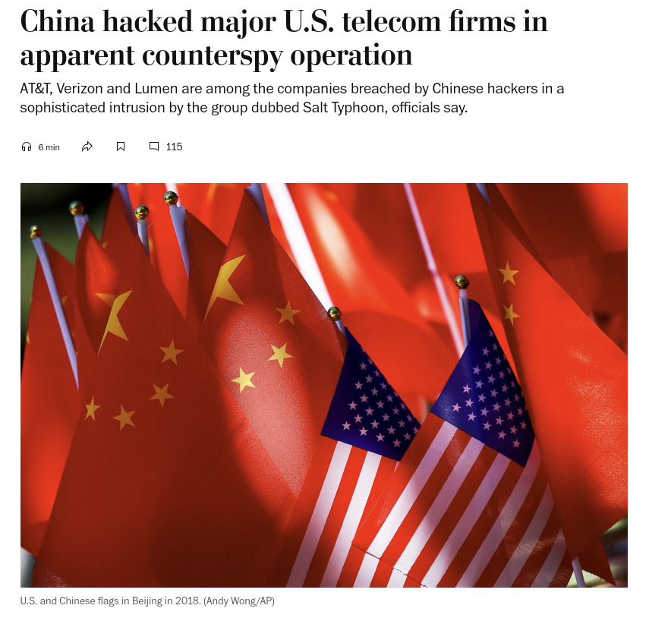
One apparent target is information relating to lawful federal requests for wiretaps, according to U.S. officials. “There is some indication [the lawful intercept system] was targeted,” the security official said. But the hackers’ access was broader and may have included more general internet traffic coursing through the providers’ systems, they said.

Slide 11
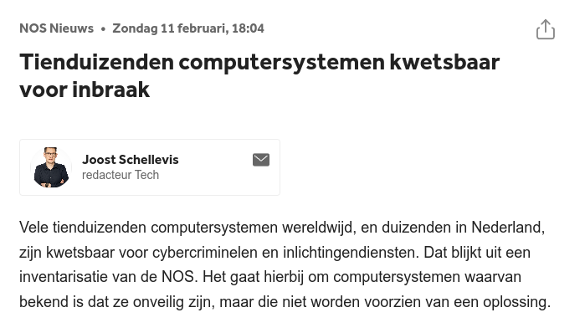
Notes:
Waarom moet JOOST dit doen?? Waarom is er zoveel stuk?

Slide 12
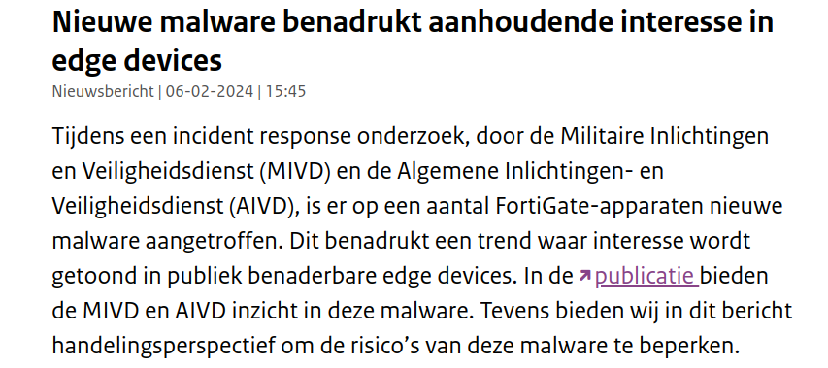
Notes:
Ze zeggen het beleefd, maar hier staat “je firewalls en VPN machines worden steeds gehacked”

Slide 13
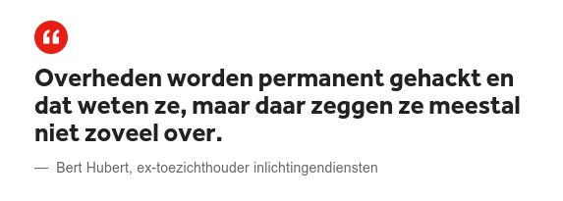
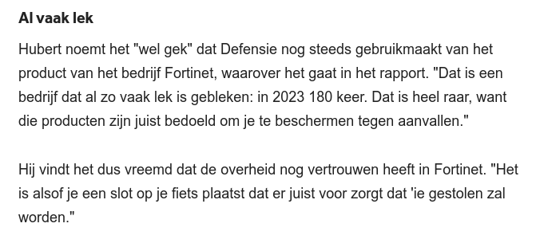
Notes:
Heel vreemd is hoe organisaties stug spullen blijven kopen die bekend lek zijn. Zie ook de slide over “de kloof” - er worden hier beslissingen genomen door mensen die niet ‘s nachts uit bed gebeld worden als ze gehacked zijn.

Slide 14
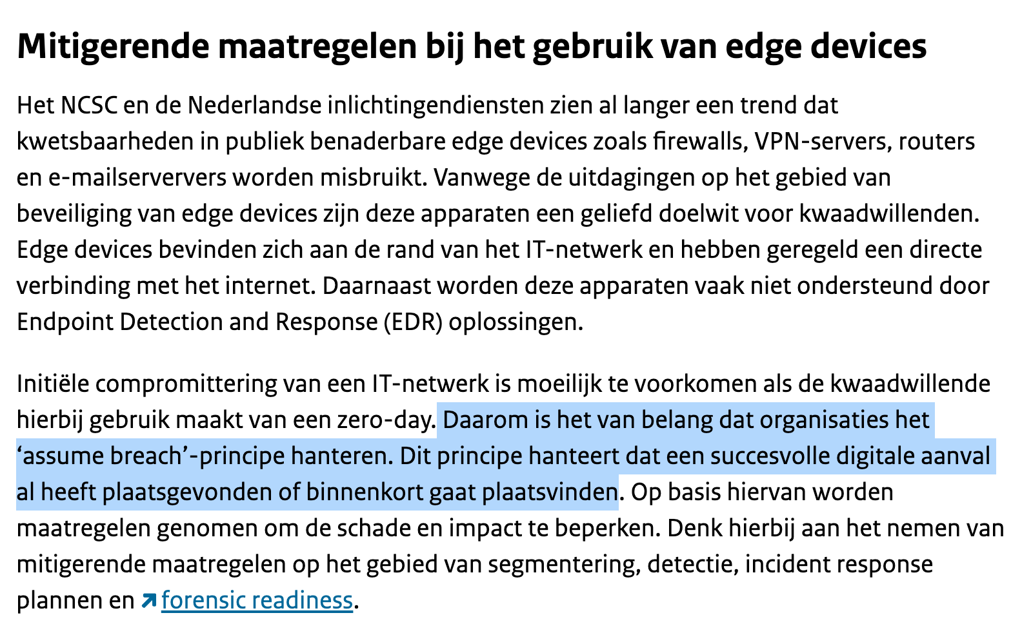
!!
Notes:
https://www.ncsc.nl/actueel/nieuws/2024/juni/10/aanhoudende-statelijke-cyberspionagecampagne-via-kwetsbare-edge-devices - lees deze pagina goed, want er staat een diepe waarheid: ga er vanuit dat je al gehacked bent. Want meestal is dat ook zo. Maar tegelijk, als je een directie van een grote club vraagt hoe het zit met de security, dan is ‘ie heel zeker dat het allemaal snor zit. Wederom de kloof.

Slide 15
118!

Slide 16
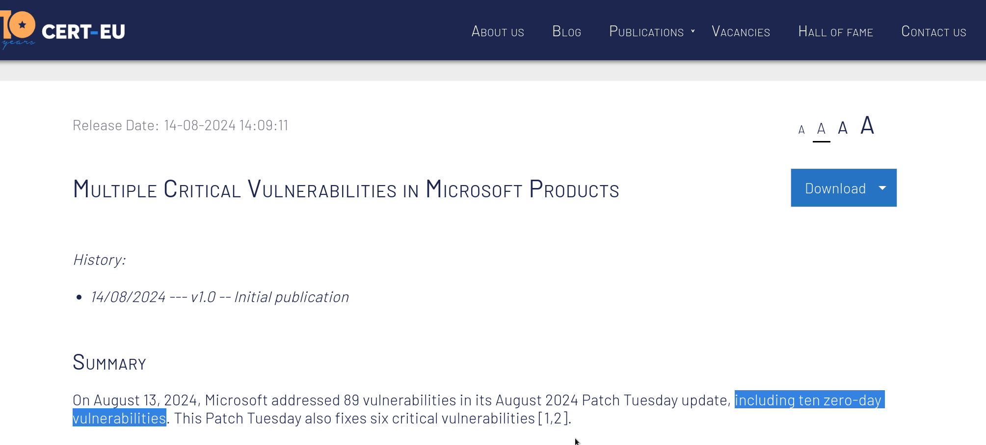

Slide 18
Notes:
Het houdt niet op.

Slide 19
We see >100 major fixes/week
These issues had been there for years
Not anywhere near done, we get 100 new problems/week

Slide 20
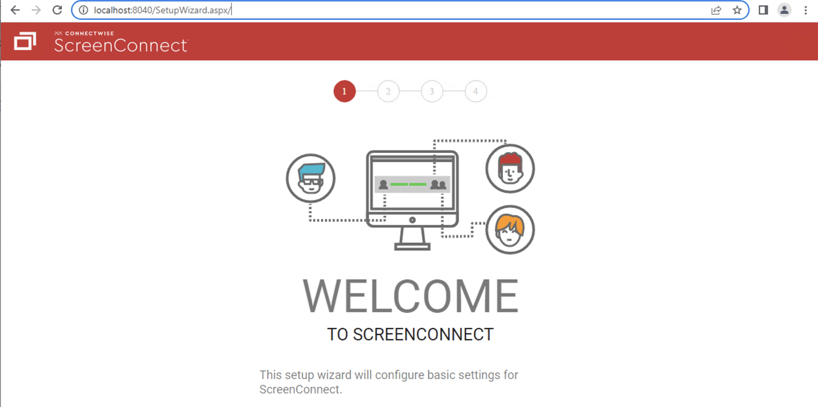
Notes:
Helpdesksoftware, te hacken door een enkele “/” toe te voegen aan het einde van de URL-bar. En dit is geen uitzondering, veel hacks zijn helemaal niet ingewikkeld. We hebben het nog niet voor elkaar.

Slide 21
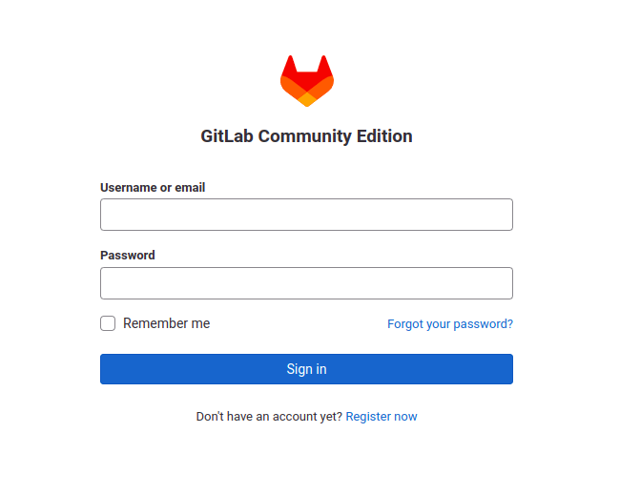
bert@hubertnet.nl
Notes:
GitLab is waar belangrijke bedrijven en overheden broncode en data opslaan. Hier, de ‘forgot your password’ knop

Slide 22
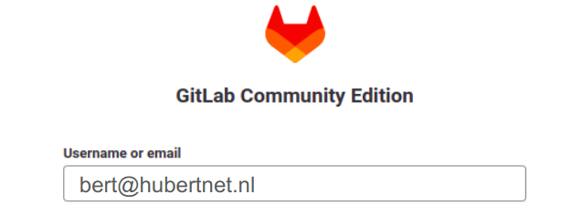
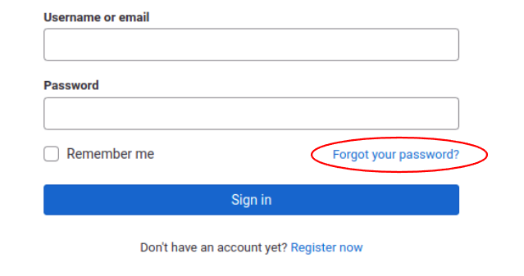
Once more!
nasty-hacker@example.com
Click!
Notes:
Als een aanvaller een extra regeltje aan dit formulier met een tweede email adres toevoegt, dan blijkt GitLab het *eerste* email adres te checken of je wel de systeembeheerder bent, EN DAARNA EEN RESET PASSWORD LINK TE STUREN NAAR HET TWEEDE EMAIL ADRES. Van de aanvaller dus.

Slide 23
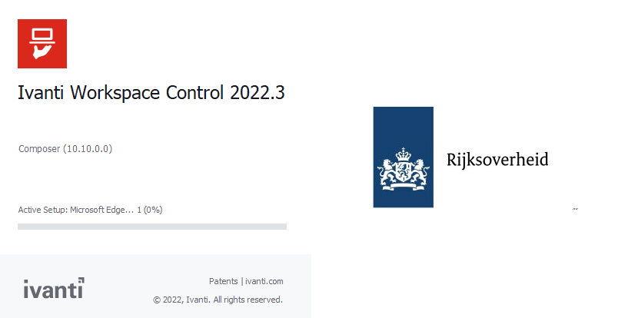
Notes:
https://www.picussecurity.com/resource/blog/ivanti-cve-2023-46805-and-cve-2024-21887-zero-day-vulnerabilities - su-per geavanceerde hacks!

Slide 24
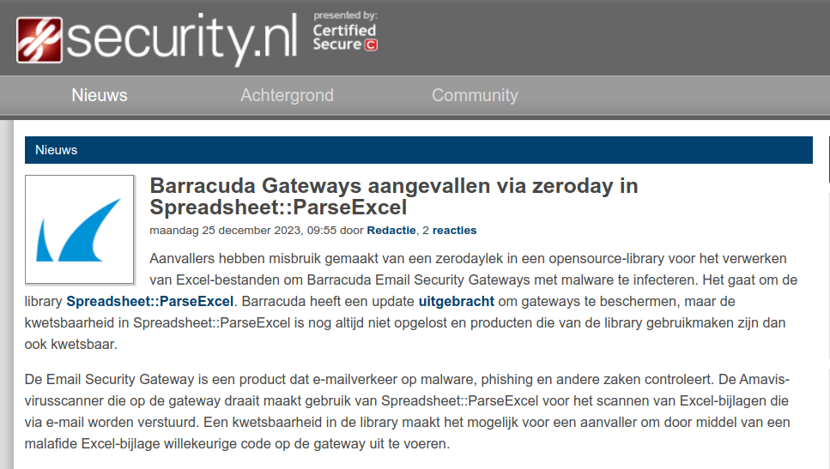
Notes:
Email scanner die checkt of je Excel sheet wel veilig is.. DOOR HEM UIT TE VOEREN.

Slide 25
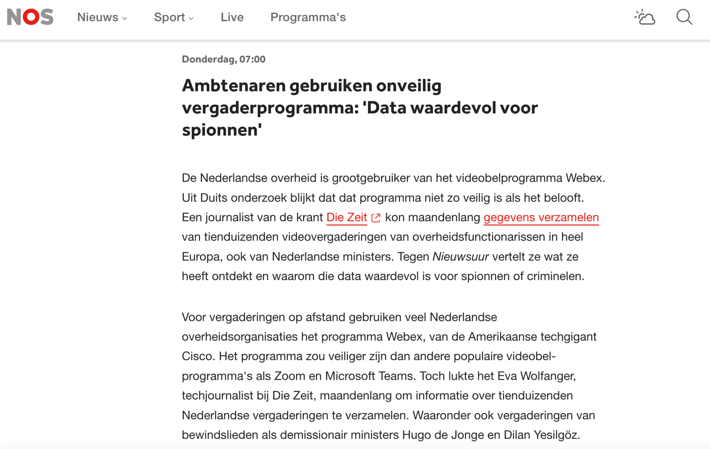
274 12 345 678
Notes:
Overheden vertrouwden op WebEx, die bleek z’n security af te laten hangen van een 7-cijferige code. Als je duizenden meetings houdt is het niet lastig om een 7-cijferige code te gokken/scannen.

Slide 26
Notes:
De bug van de eeuw. De headline vertelt het verhaal.

Slide 27
Palo Alto Networks: Leader in Cybersecurity Protection
by Zach Hanley | Oct 9, 2024 | Attack Blogs, Attack Research, Disclosures
Notes:
https://www.horizon3.ai/attack-research/palo-alto-expedition-from-n-day-to-full-compromise/

Slide 28
We counter this with the anti-phishing training
Notes:
Het is dus allemaal vreselijk. En wie hebben we daarvoor de schuld gegeven? GEBRUIKERS! Want die klikken weleens op de verkeerde link. Maar we hebben daarmee geaccepteerd dat software ZO LEK is dat als je op 1 verkeerd knopje drukt iedereen gehacked is. Dit accepteren we niet van auto’s of andere dingen. Als je auto ontploft als je de radio bedient in de derde versnelling worden we niet boos op de bestuurder maar op de fabrikant van de auto. Met software hebben we het decennia omgedraaid en dat kan echt niet meer. De anti-phishing training is een symptoom dat de arme gebruiker het maar op moet lossen.

Slide 29
"Unfortunately we have fallen prey to the myth of techno exceptionalism. We don't have a cyber security problem – we have a software quality problem. We don't need more security products – we need more secure products."
Jen Easterly, Director of the US Cybersecurity and Infrastructure Security Agency

Slide 30
Let’s head to the cloud then?

Slide 31
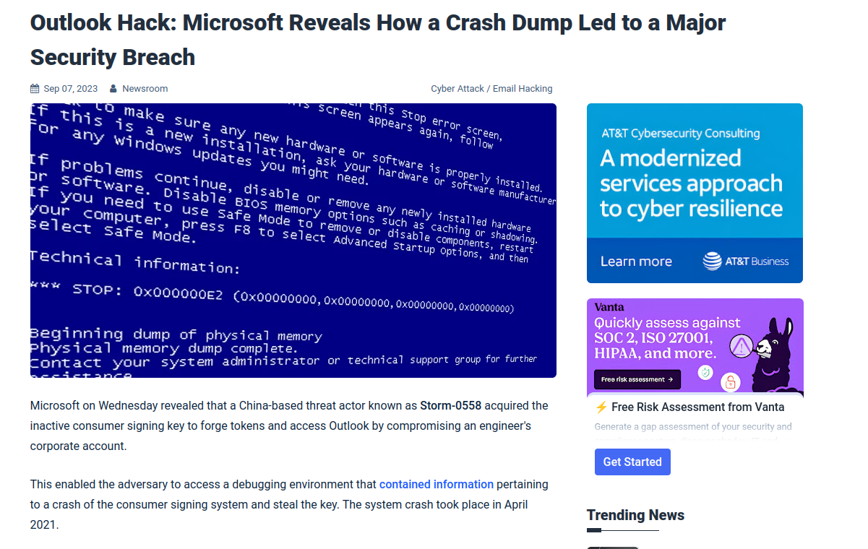
Notes:
Ow - bleek overigens niet te kloppen, ze weten niet hoe ze gehacked zijn.

Slide 32
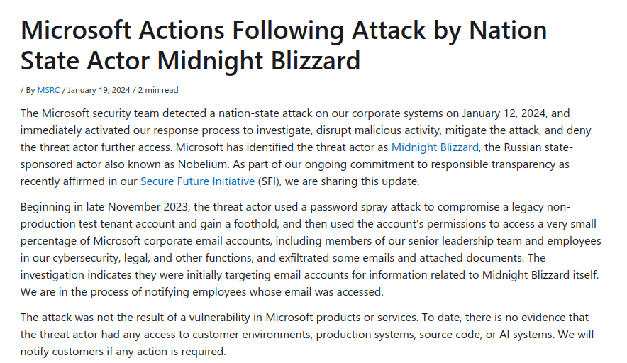
Notes:
Boel woorden dat het wel meeviel.

Slide 33
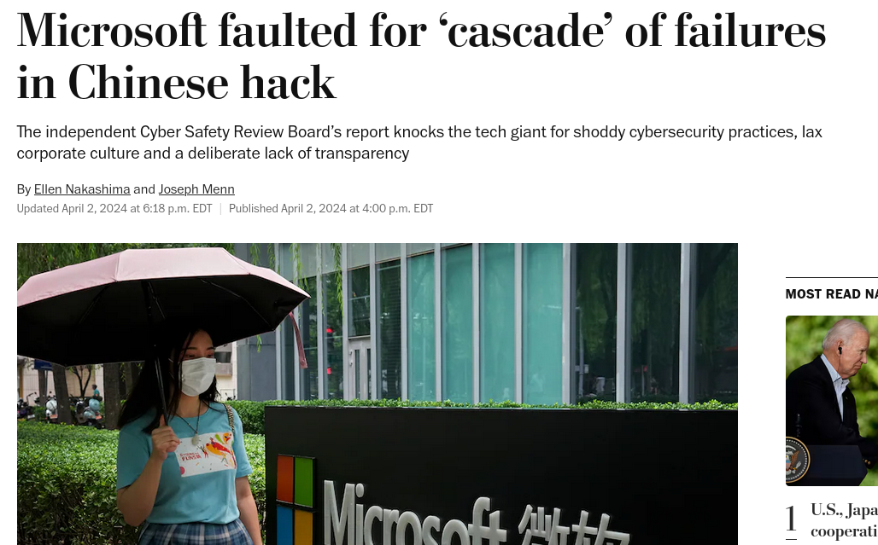
Notes:
https://www.washingtonpost.com/national-security/2024/04/02/microsoft-cyber-china-hack-report/ - de Microsoft cloud zit vol met Chinese hackers, en ze krijgen die er niet uit. Het viel niet mee.

Slide 34
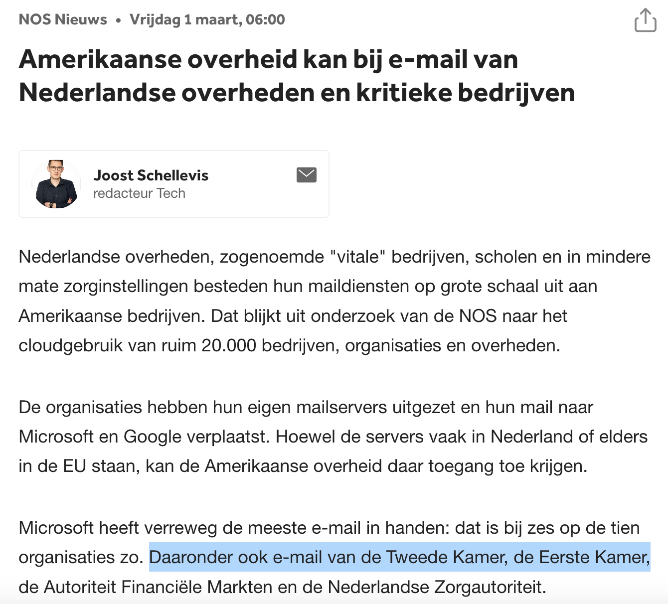

Slide 35
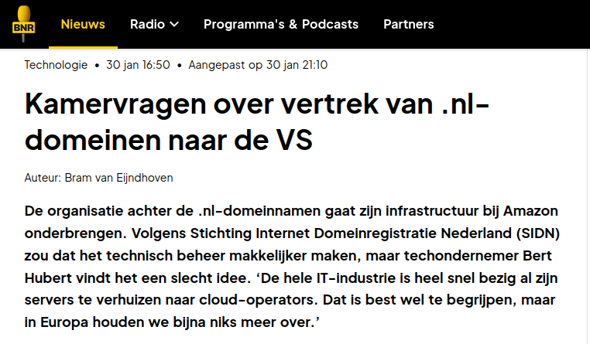
Notes:
Nou eh stuur alles maar naar de cloud dan, daar zit het kennelijk goed.

Slide 36
Notes:
https://media.defense.gov/2024/Mar/07/2003407863/-1/-1/0/CSI-CloudTop10-Shared-Responsibility-Model.PDF - zeer de moeite waard. Als je je software in de cloud draait kan die nog steeds gehacked worden. Maar de aanname is juist vaak dat “het in de cloud veilig is”. Maar dat is de belofte niet. Je huurt een computer, geen beveiligingsbedrijf.

Slide 37
Computer security is pants. And if you outsource your systems, your security will be pants somewhere else. Except now easier to ignore.

Slide 38
Confidentiality
Integrity
Availability
Not just about our privacy.
Notes:
https://berthub.eu/articles/posts/niks-te-verbergen-wel-steeds-meer-uit-te-leggen/

Slide 39
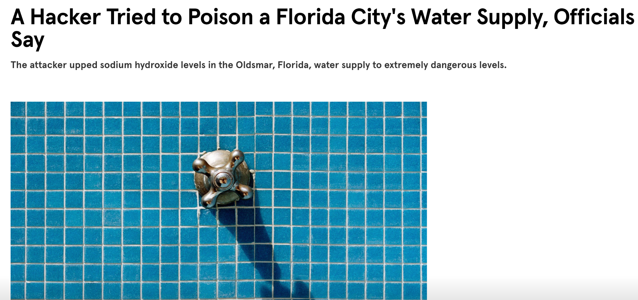
Notes:
https://www.wired.com/story/oldsmar-florida-water-utility-hack/ - dit was dus Echt Eng

Slide 40
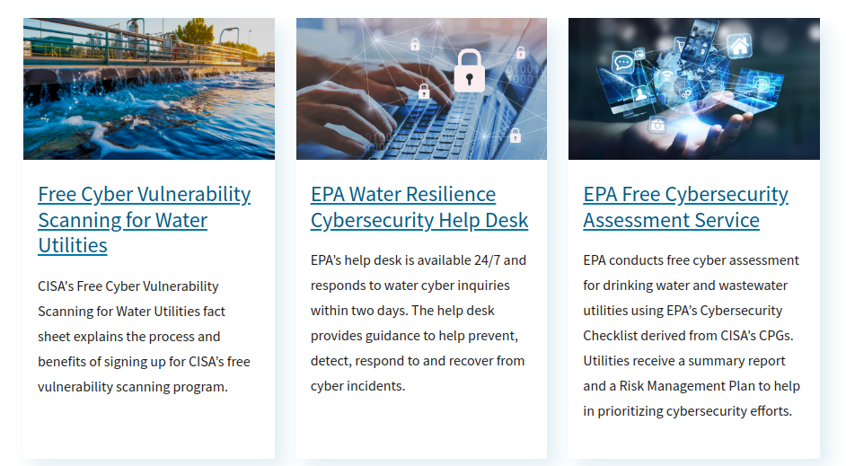
https://www.cisa.gov/water
Notes:
Of je sluit je waterleiding niet aan op het internet? Kennelijk moet het gewoon… Dus dan maar adviezen hoe het veilig kan.

Slide 41
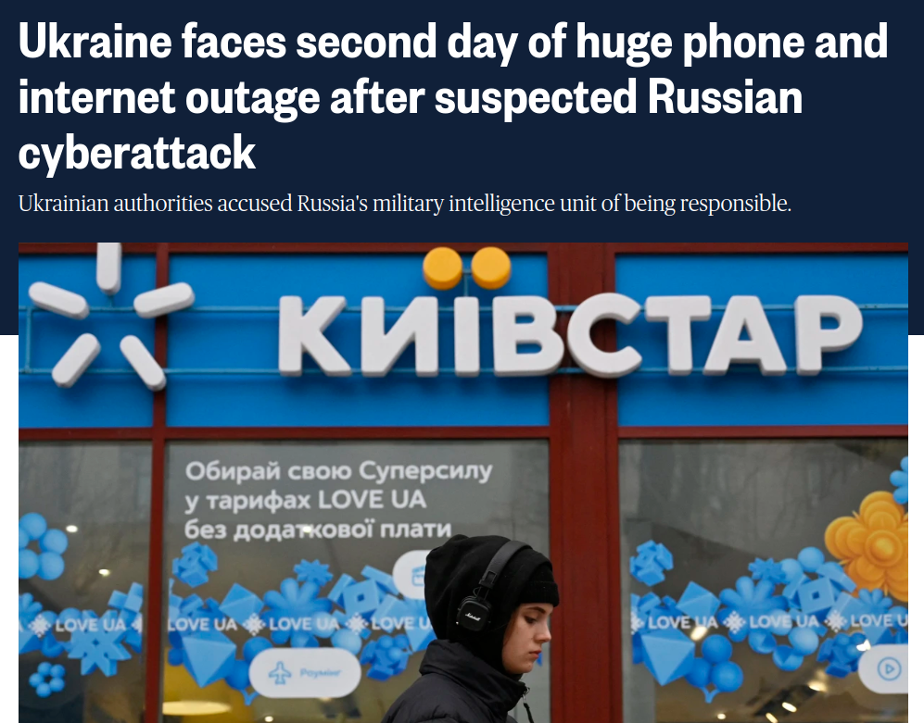
December 2023
Notes:
Twee dagen uit de lucht na hacks door Rusland. In Nederland zijn we hier niet resistent tegen omdat we onze eigen telecommunicatiesector uitbesteed hebben.

Slide 42
Notes:
https://berthub.eu/articles/posts/cyber-security-pre-war-reality-check/

Slide 43
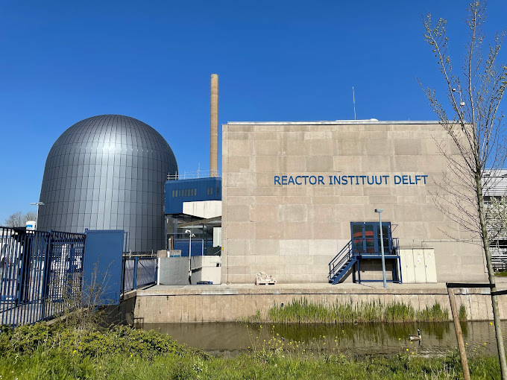
You can still resist..

Slide 44
How did we get here?
Amateur hour
For dangerous chemicals, industrial plants, power plants, we’ve developed rules and legislation
Over the centuries
Pre-Titanic, everyone could just design a ship
We’ve moved to computers faster than we could craft rules
And we’re still not ready
Security is not something that gets you a promotion
Best you can achieve is “not fail dramatically”
Boards of directors in The Netherlands and Europe are mostly devoid of technical knowledge
Boards therefore prefer to outsource
NEW: Legislation like NIS2 directive (NCSC), CRA (RDI), DORA, PLD…

Slide 45
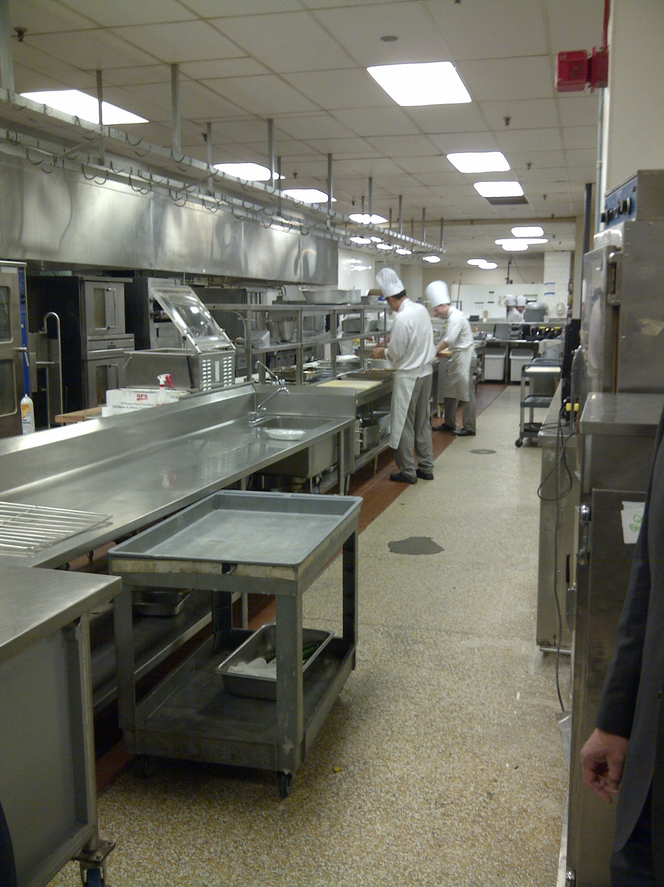
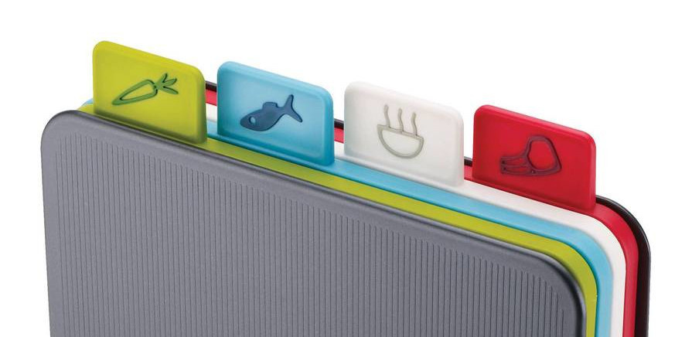
Notes:
https://berthub.eu/articles/posts/cybersecurity-is-like-food-safety/

Slide 46
ISO 27001
PHISHING TRAINING
ITIL
AVG/GDPR
COBIT
CISO
PCI-DSS
SOC 2
NIS1
Notes:
Dit zijn de wapens die we nu inzetten om ‘cybersecure’ te worden. Nieman had ooit van de NIS1 gehoord omdat we het gewoon niet gedaan hebben. Daarom nu NIS2 “the return of Brussels”.

Slide 50
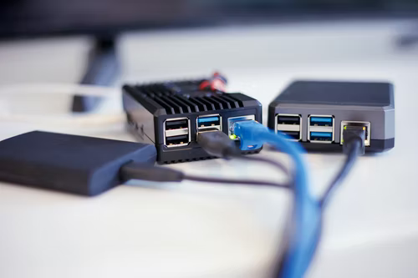
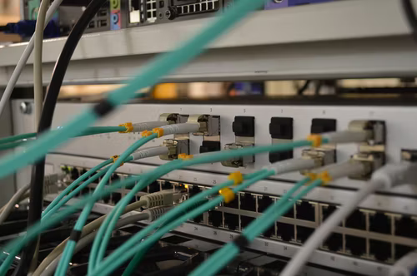
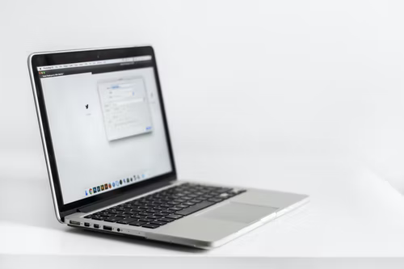
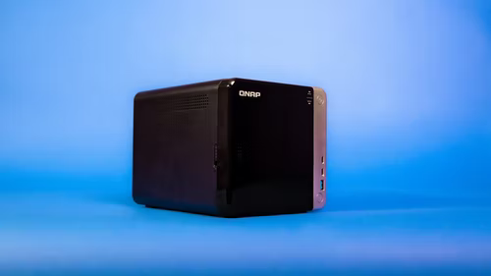
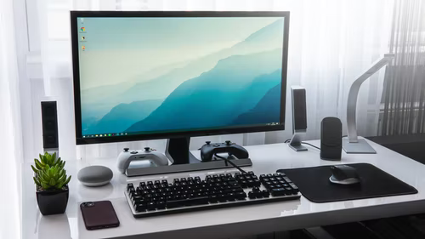
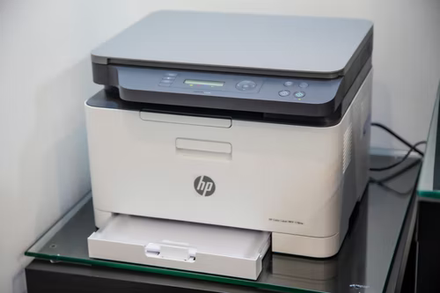
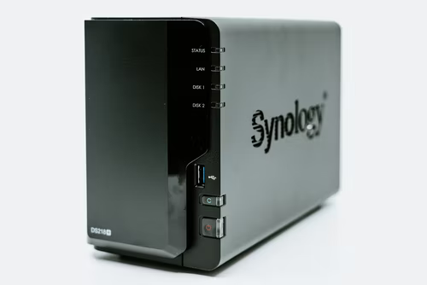

Slide 52
No one really knows who these attackers are, and we also barely look into that. Sometimes the attacker is you, by the way.

Slide 53
Notes:
NIS2/ Cyberbeveiligingswet biedt een beetje hoop

Slide 54
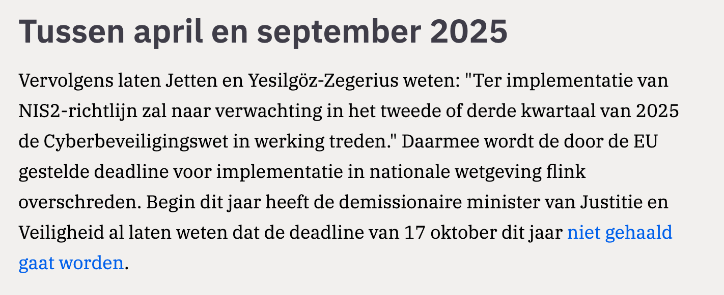
Notes:
https://www.agconnect.nl/maatschappij/security/nis2-komt-pas-over-een-jaar-of-net-meer-in-nederlandse-wet - maar we geloven er nog steeds niet echt in. Kan ook best in 2026.

Slide 55
What still works, and will always work
Software you don’t run also won’t get hacked
Turn off old stuff
Before starting something new, do you really need to?
Stop using hardware/software that keeps being in the news
Data you don’t have doesn’t get stolen
Don’t gather it, don’t retain it
Partners you don’t have also don’t get hacked
Do you really need all that stuff tracking you?
Permanent winners:
Update PRONTO
Two-factor auth everywhere
Monitor, monitor, monitor
Do not rely on fancy software/services for your security!
Notes:
Als je alleen maar dit zou weten te bereiken ben je al heel goed bezig.

Slide 56
Summarising
The state of IT security is super bad
Yet accepted
We can’t practically secure anything anymore
More and more dangerous/vital technology moving to normal computers
Which we then outsource
The current compliance driven policies are not going to solve this
Nor is additional security software
We need better software
Best practices continue to work
Good luck!

Slide 57
The tremendously bad state of cybersecurity
Who is hacking us, why, and how did this happen?
Bert Hubert
bert@hubertnet.nl

